Slide 1
Введение
ОИ p.2

Slide 2
IT?
Web Developer: backend, frontend, fullstack;
System Developer;
Software Developer: desktop, mobile apps
QA;
Systems Administrator;
DevOps;
Cybersecurity Analyst;
Data Scientist;
AI/Machine Learning Engineer;
Cloud Solutions Architect;
Network Engineer;
Systems Analyst;
IT Project Manager;
Team Lead;
UX/UI Designer;
IT Support Specialist;
SEO

Slide 3
Информатика — это научная дисциплина, основанная на использовании компьютерной техники и занимающаяся изучением, разработкой, и применением вычислительных систем и алгоритмов.
Основные направления:
теория информации, изучающая процессы, связанные с передачей, приёмом, преобразованием и хранением информации;
разработка вычислительных систем и программного обеспечения;
анализ и разработка алгоритмов;
математическое моделирование, методы вычислительной и прикладной математики;
методы искусственного интеллекта, моделирующие методы логического и аналитического мышления в интеллектуальной деятельности человека (логический вывод, обучение, понимание речи, визуальное восприятие, игры и др.);
системный анализ;
методы машинной графики, анимации, средства мультимедиа;
телекоммуникационные системы и сети, в том числе глобальные компьютерные сети.

Slide 4
Системный анализ? Что?
Википедия: Системный анализ — прикладное направление теории систем, применяемое при решении сложных слабоформализуемых проблем. Общая теория систем — научная и методологическая концепция исследования объектов, представляющих собой системы. Систе́ма — множество элементов, находящихся в отношениях и связях друг с другом, которое образует определённую целостность, единство.
ChatGPT: Системный анализ — это междисциплинарный методологический подход к изучению сложных систем, направленный на их понимание, моделирование и оптимизацию.
Скомпилируем: системный анализ – методология по решению плохо конкретизируемых проблем у связанных между собой объектов/сущностей.

Slide 5
Системный аналитик — это специалист, который занимается выявлением, анализом и документированием требований и процессов для разработки или изменения информационных систем.
1. Сбор требований: Взаимодействие с заинтересованными сторонами (заказчиками, пользователями, менеджерами и др.) для выявления их потребностей и ожиданий от системы.
2. Анализ требований: Оценка и формализация требований, их структурирование и приоритизация.
3. Документация: Создание технической документации (спецификаций, моделей процессов, рабочих инструкций и др.), которая будет служить основой для разработки системы.
4. Моделирование процессов: Обозначение текущих и предполагаемых процессов и системных взаимодействий через описанные модели (например, UML диаграммы, BPMN схемы).
5. Валидация и верификация: Проверка правильности и полноты требований, согласование их с заинтересованными сторонами, а также обеспечение соответствия конечного продукта этим требованиям.
6. Поддержка на этапе разработки и тестирования: Консультирование команды разработчиков, тестировщиков и других специалистов на протяжении полного цикла разработки системы.

Slide 6
Архитектура ЭВМ
Электронная вычислительная машина — комплекс программных и технических средств, объединённых под общим управлением и предназначенный для автоматизированной обработки информации по заданному алгоритму.
Джоном фон Нейман выделил пять базовых элементов компьютера:
арифметико-логическое устройство;
устройство управления;
запоминающее устройство;
система ввода информации;
система вывода информации.
Основу ЭВМ образует аппаратура (HardWare), построенная с использованием электронных и электромеханических элементов и устройств. Принцип действия ЭВМ состоит в выполнении программ (SoftWare) — заранее заданных, четко определённых последовательностей арифметических, логических и других операций.

Slide 7
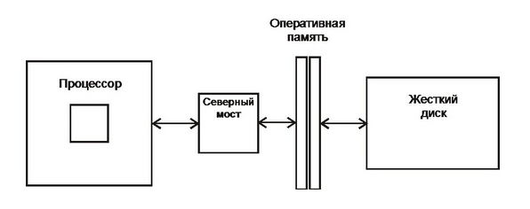
«Железо» ПК: процессор
Все компоненты на материнской плате связаны системой проводников, по которым передаются команды и данные. Проводники называют «шинами».
Все команды в процессор поступают из оперативной памяти.
Процессор связывается с оперативной памятью не напрямую, а через вспомогательный чип (микросхему), который называется северным мостом.
Шина, соединяющая процессор, северный мост и оперативную память, носит название системная шина.

Slide 8
«Железо» ПК: процессор
УУ – центральное устройство управления. Осуществляет управление аппаратными и программными ресурсами ЭВМ. Производит чтение команд из основной памяти, определяет адреса операндов команд, тип операции, передаёт сигнал в ОП и АЛУ.
АЛУ – арифметико-логическое устройство. Выполняет арифметические и логические операции над данными и вырабатывает различные условия, влияющие на ход вычислительного процесса.
На примере:
А = В + С
Компьютер работает с этой командой, как с последовательностью двоичных сигналов.
Тогда условно можно представить команду в таком виде:
010 1000 1001 0110,
где
010 – код операции (сложение);
1000 – адрес операнда В;
1001 – адрес операнда С;
0110 – адрес результата А.

Slide 9
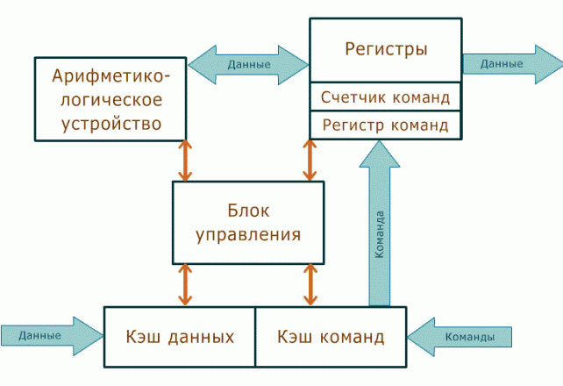
«Железо» ПК: процессор
1) УУ считывает команду из ОП в кэш;
2) УУ передаёт в регистр
Адресах операндов (В и С) и результата (А)
Коде операции (сложение);
3) Из регистра АЛУ берёт значения операндов B и C;
4) АЛУ
вычисляет сумму
передаёт её значение в кэш, откуда оно будет записано в ОП (изменены данные по адресу А)
передаёт сигнал в УУ о выполнении команды, на основании которого происходит считывание следующей команды из кэша

Slide 10
«Железо» ПК: память
Регистровая память — наиболее быстрая (ее иногда называют сверхоперативной). Регистры используются при выполнении процессором простейших операций: пересылка, сложение, счет и т.д.
Кэш-память по сравнению с регистровой памятью имеет больший объем, но меньшее быстродействие. Кэш недоступен программисту.
Главная цель кэша - экономия времени, которое без нее тратилось на пересылку данных и команд из процессора в оперативную память (и обратно).

Slide 11
«Железо» ПК: память
ПЗУ – постоянное запоминающее устройство.
Хранит служебные программы (записанные туда при изготовлении микросхемы устройства), выполняемые во время загрузки ЭВМ (диагностика и начальная отладка, оптимизация связей, запуск загрузчика операционной системы). Является энергонезависимой памятью.
ОЗУ – оперативное запоминающее устройство.
Хранит программы, исходные данные и результаты обработки во время их использования. Является энергозависимой памятью.
ОЗУ допускает изменение своего содержимого в ходе выполнения процессором вычисли­тельных операций. Размещение новых данных в ОЗУ возможно на тех же местах (в тех же ячейках), где находились исходные данные.

Slide 12
«Железо» ПК: шины
Шиной называется вся совокупность линий (проводников на материнской плате), по которым обмениваются информацией компоненты и устройства ПК.
системная шина (ЦПУ и чипсеты)
шина кэш-памяти (ЦПУ и кэш)
шины ввода-вывода:
локальные - скоростная шина, для обмена информацией между быстродействующими периферийными устройствами (видеокартой, сетевой картой и т.д.) и системной шиной (PCI)
стандартная шина - для подключения более медленных устройств (ISA, USB)
Интерфейс (сопряжение) - совокупность характеристики устройства, определяющих организацию обмена информацией между ним и ЦПУ (электрические, временные параметры, протокол обмена данными, конструктивные особенности).

Slide 13
